Slide 1
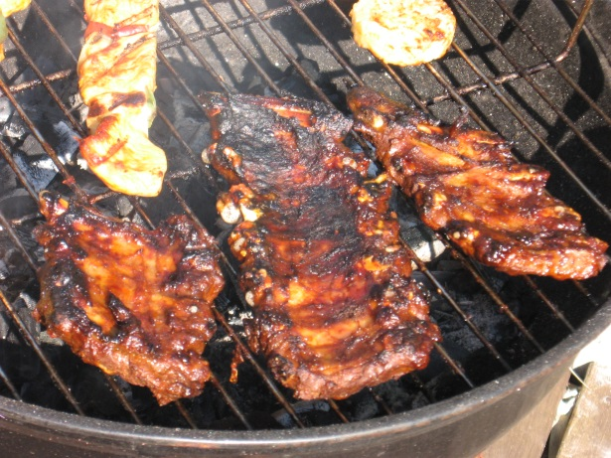


Java オブジェクト指向/抽象化１
焼き場係
お客さん
焼く
→
さらに載せる
→
炭をたす
→
たれにつける
←
食べる
←
食材
焼く係り A
焼く係り B
焼く係り C
ピーマン
なす
肉
キャベツ
客 A
客 B
客 C

